Slide 1

Рязанский Государственный Радиотехнический Университет имени В.Ф. Уткина «РАЗРАБОТКА МАТЕМАТИЧЕСКОГО И ПРОГРАММНОГО ОБЕСПЕЧЕНИЯ ГЕНЕРАЦИИ СЛУЧАЙНЫХ ТЕСТОВЫХ ЗАДАНИЙ»
Выполнил: Студент группы 848
Чернобаев Д. А.
Руководитель: К.т.н., доцент кафедры КТ
Наумов Д.А.

Slide 2
Цель работы
повышение эффективности подготовки вариантов заданий для лабораторных и практических занятий;
уменьшение вероятности заимствования результатов выполнения работ у ранее обучающихся студентов.
Основная задача: создание программного обеспечения для генерации случайных вариантов заданий на основе КОМПАС-3D v20
Предметная область: дисциплины «Инженерная графика», «Компьютерная графика»

Slide 3


Программные инструменты реализации
API КОМПАС-3D для системы автоматизированного проектирования КОМПАС 3D
Язык программирования «Python”

Slide 4
Что такое КОМПАС-3D?
«КОМПАС-3D» — система автоматизированного проектирования, разработанная компанией «АСКОН». Система позволяет реализовать классический процесс трехмерного параметрического проектирования — от идеи к ассоциативной объемной модели, от модели к конструкторской документации.
Основные компоненты «КОМПАС-3D» — собственно система трехмерного твердотельного моделирования, универсальная система автоматизированного проектирования КОМПАС-График и модуль проектирования спецификаций.

Slide 5
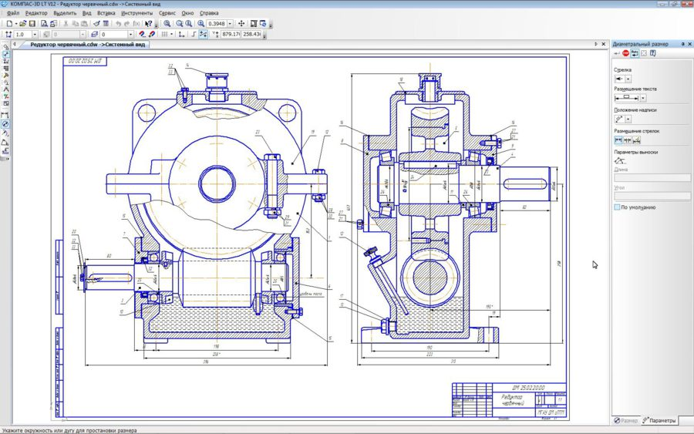
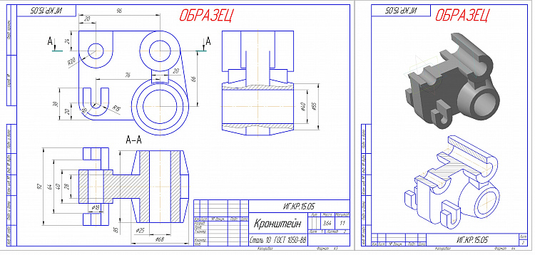
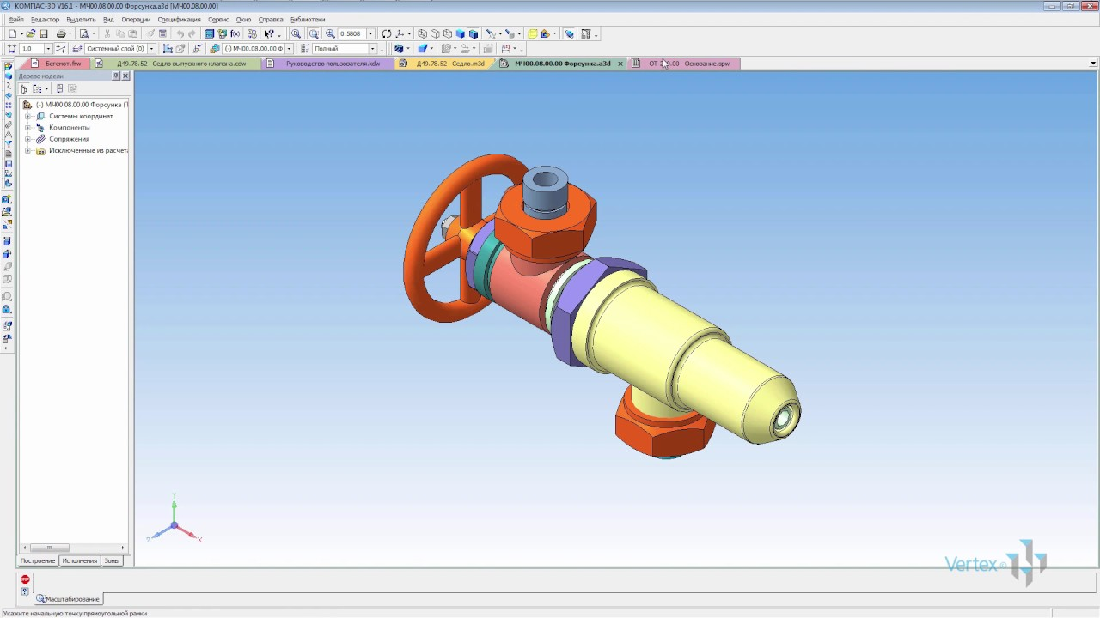
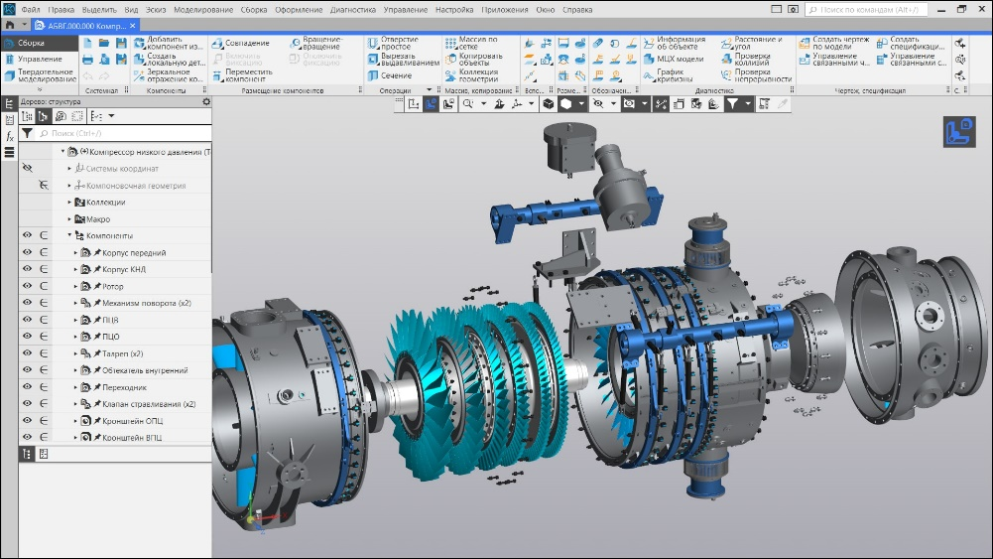
Что такое КОМПАС-3D?

Slide 6
Что такое Python?
Python – это скриптовый язык с довольно простым синтаксисом. Новичкам он дается легче, чем другие языки, и специалисты уже успели адаптировать его под огромнейший спектр задач. Все остались довольны, ведь структура и логика в Python удовлетворяет потребностям всех категорий разработчиков, независимо от их навыков и сферы деятельности.
При разработке на Python в большинстве случаев требуется писать куда меньше кода, чем при работе с его конкурентами. Сам синтаксис визуально чище и предельно логичен.

Slide 7
Входные данные
Файл чертежа или трехмерной модели
файл чертежа или трехмерной модели будет параметризирован - то есть управляться небольшим количеством именованных параметров
эти параметры будут определяться тем, кто создает чертеж/модель
Описание параметров модели и ограничений (создается вручную)
описание параметров модели будет в формате, который читается КОМПАСом - xml или json или еще как
Метод генерации случайных значений (количество вариантов, округление, правила генерации имени выходных файлов)

Slide 8
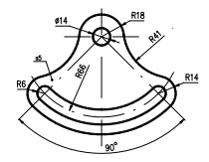
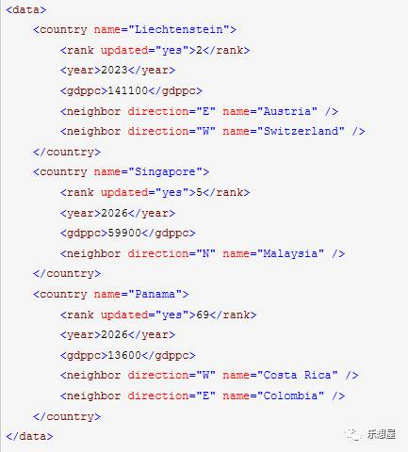
Входные данные

Slide 9
Параметрическое моделирование
Параметрическое моделирование (параметризация) — моделирование с использованием параметров элементов модели и соотношений между этими параметрами. Параметризация позволяет за короткое время «проиграть» (с помощью изменения параметров или геометрических соотношений) различные конструктивные схемы избежать принципиальных ошибок.
Параметрическое моделирование существенно отличается от обычного двумерного черчения или трехмерного моделирования. Конструктор в случае параметрического проектирования создаёт математическую модель объектов с параметрами, при изменении которых происходят изменения конфигурации детали, взаимные перемещения деталей в сборке и т. п.

Slide 10
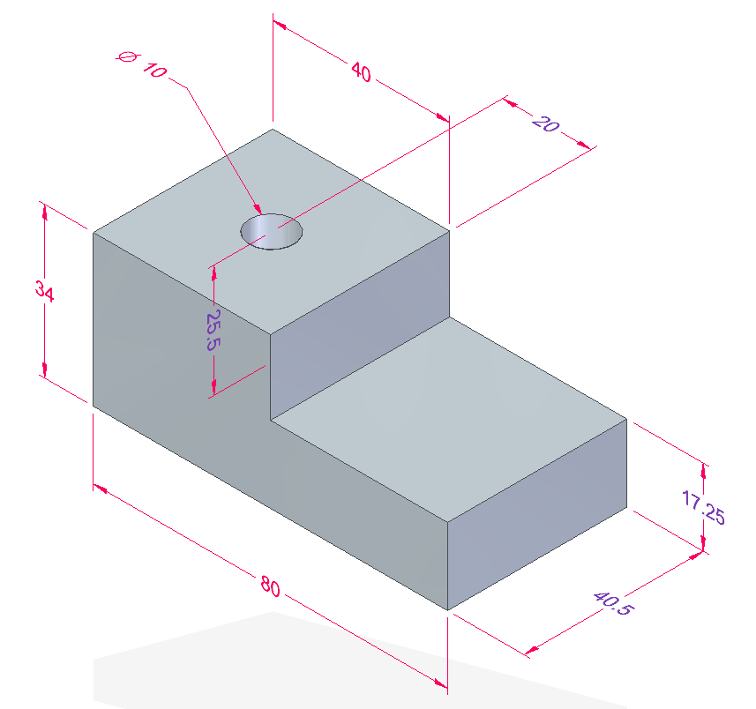
Параметрическое моделирование

Slide 11
Варианты генерации заданий
1. Создание плоского чертежа "с нуля" при помощи алгоритмов и КОМПАС API. Это самый сложной с точки зрения реализации вариант, так как потребует глубоких знаний в программировании и знаний КОМПАС API этот вариант имеет большую трудоемкость.

Slide 12
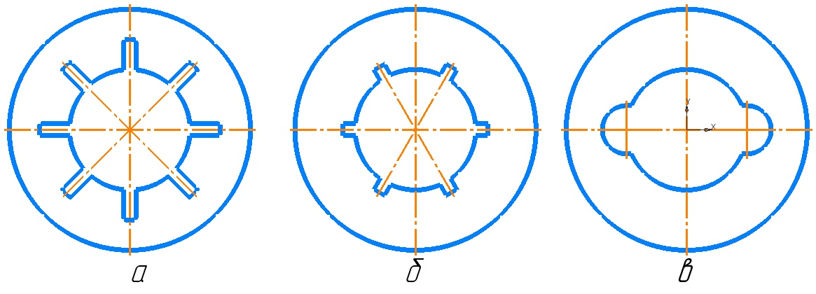
Варианты генерации заданий
2. Создание вариантов на основе плоского параметризированного чертежа. Требует среднего времени для предварительной подготовки (создание чертежа, определение параметров, подготовка файла настроек)

Slide 13
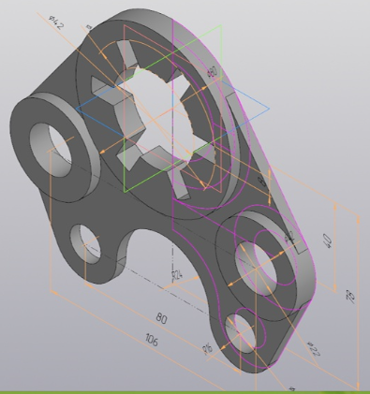
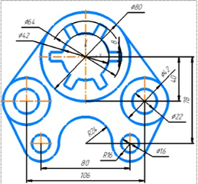
Варианты генерации заданий
3. Создание трехмерной параметрической модели, и на основе нее - ассоциативного чертежа. Трудоемкость предварительной работы - больше, чем для второго варианта. Плюсы: гарантированная корректность чертежа.

Slide 14
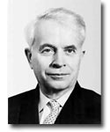
Алгоритмы Маркова
Теория нормальных алгоритмов (или алгорифмов, как называл их создатель теории) была разработана советским математиком А. А. Марковым (1903–1979) в конце 1940-х — начале 1950-х гг. XX в. Эти алгоритмы представляют собой некоторые правила по переработке слов в каком-либо алфавите, так что исходные данные и искомые результаты для алгоритмов являются словами в некотором алфавите.

Slide 15
Алгоритмы Маркова
То есть наш математический аппарат на основе алгоритмов Маркова будет выполнять формальное представление процедуры построения или модификации модели
Алгоритм задаст последовательность применения модификаций параметров модели
"Буквами" нашего алгоритма будут элементарные операции модификации параметров модели: - добавить/изменить/удалить скругление - добавить/удалить отверстие - переместить базовую точку и т.д

Slide 16
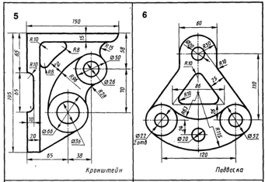
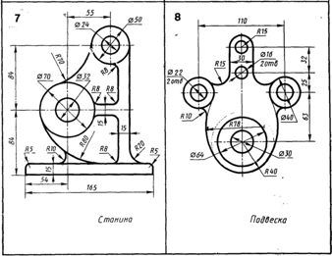
Примеры различных вариантов типовых заданий

Slide 17
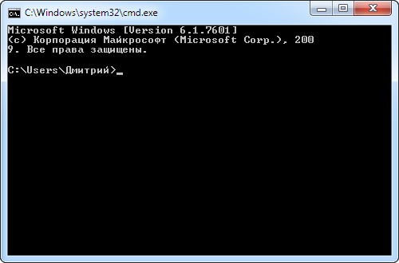
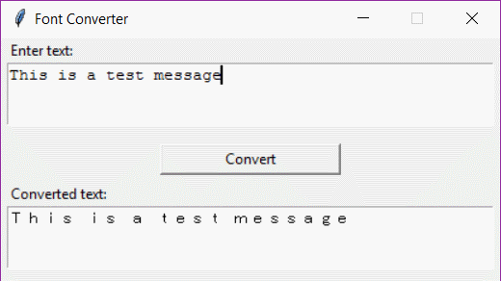
Реализация интерфейса
Работы программы может быть в двух режимах: 1) передача параметров через аргументы командной строки 2) реализация GUI (graphical user interface)

Slide 18
Заключение
Этапы дальнейшей работы:
Описание параметрической модели и методов генерации различных ее исполнений на основе формальных систем и алгоритмов Маркова.
Разработка структуры данных для описания параметрической модели на языке xml.
Разработка программного обеспечения для генерации вариантов исполнения модели с использованием КОМПАС 3D API.
Тестирование разработанной системы на различных трехмерных моделях и двумерных параметрических чертежах.

Slide 19
Спасибо за внимание!

